Slide 1



Chào mừng các em đến với tiết Tiếng Việt - Lớp 1

Slide 2
Khởi động

Slide 3
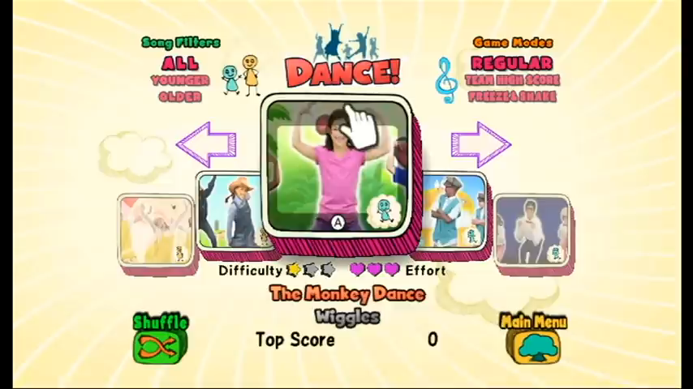

Slide 4

Thứ Hai, ngày 24 tháng 2 năm 2025
Tiếng Việt
Bài
23A
Theo bước em đến trường (T 1+2)

Slide 5

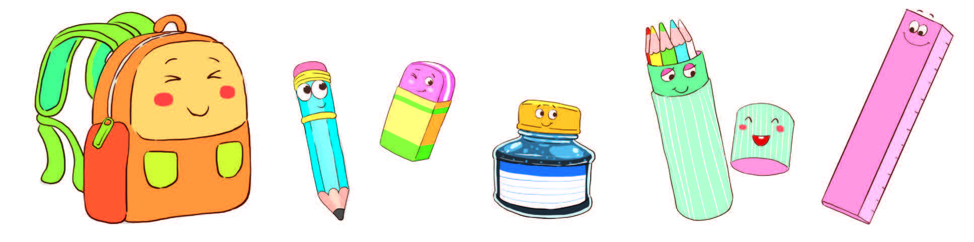
Nghe – nói
Hỏi – đáp: Khi vào lớp 1, bạn được sắm sửa những gì để đi học?

Slide 6

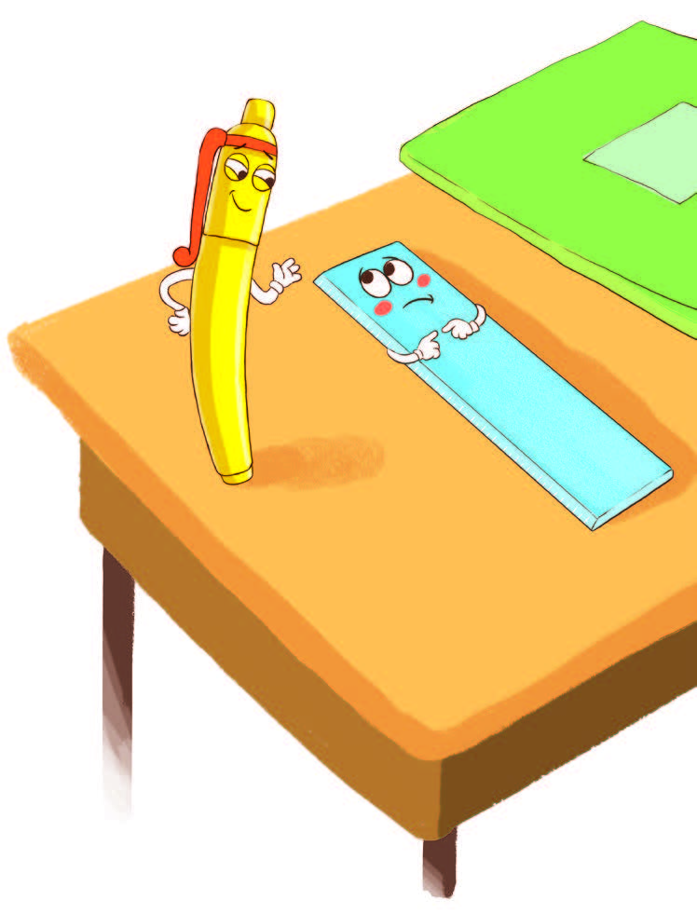
Đọc
Bút và thước kẻ
1. Bút và thước kẻ cùng bạn nhỏ đến trường. Buổi học đầu tiên, bút nói với thước kẻ:
‒ Cậu chẳng có ích gì nhỉ? Tôi giúp bạn nhỏ viết từ nãy đến giờ.
2. Thước kẻ chỉ im lặng. Vừa lúc đó, bạn nhỏ cầm thước để kẻ hết bài. Bút không tự làm được, phải dựa vào thước kẻ.
3. Hiểu công việc của thước kẻ, bút nói:
‒ Xin lỗi cậu. Nếu không có cậu, mình không gạch được một đường thẳng như thế.
‒ Không có cậu, mình cũng không thể tự tạo ra đường thẳng đó đâu. ‒ Thước kẻ nhẹ nhàng nói.
Từ đó, bút và thước kẻ trở thành bạn thân, cùng nhau giúp bạn nhỏ có vở sạch chữ đẹp.
(Theo Lê Luynh)

Slide 7
Đọc
Đọc nối tiếp câu, đoạn.

Slide 8
Bút và thước kẻ
1. Bút và thước kẻ cùng bạn nhỏ đến trường. Buổi học đầu tiên, bút nói với thước kẻ:
‒ Cậu chẳng có ích gì nhỉ? Tôi giúp bạn nhỏ viết từ nãy đến giờ.
//
//
//
//
2. Thước kẻ chỉ im lặng. Vừa lúc đó, bạn nhỏ cầm thước để kẻ hết bài. Bút không tự làm được, phải dựa vào thước kẻ.
3. Hiểu công việc của thước kẻ, bút nói:
‒ Xin lỗi cậu. Nếu không có cậu, mình không gạch được một đường thẳng như thế.
‒ Không có cậu, mình cũng không thể tự tạo ra đường thẳng đó đâu.
‒ Thước kẻ nhẹ nhàng nói.
Từ đó, bút và thước kẻ trở thành bạn thân, cùng nhau giúp bạn nhỏ có vở sạch chữ đẹp.

Slide 9

Đọc
a) Đọc từng đoạn trong nhóm.
Thi đọc trước lớp.
b) Lúc đầu, bút nhận xét thế nào về thước kẻ?
1. Bút và thước kẻ cùng bạn nhỏ đến trường. Buổi học đầu tiên, bút nói với thước kẻ:
‒ Cậu chẳng có ích gì nhỉ? Tôi giúp bạn nhỏ viết từ nãy đến giờ.
c) Em học được điều gì ở bút hoặc thước kẻ?

Slide 10

Viết
Chép đoạn văn sau:
Bút và thước kẻ
Lúc đầu, bút nghĩ rằng thước kẻ chẳng có ích gì. Về sau, bút đã hiểu phải có thước kẻ thì bút mới gạch được đường thẳng.

Slide 11
Viết
b) Chọn (1) hoặc (2).

Slide 12
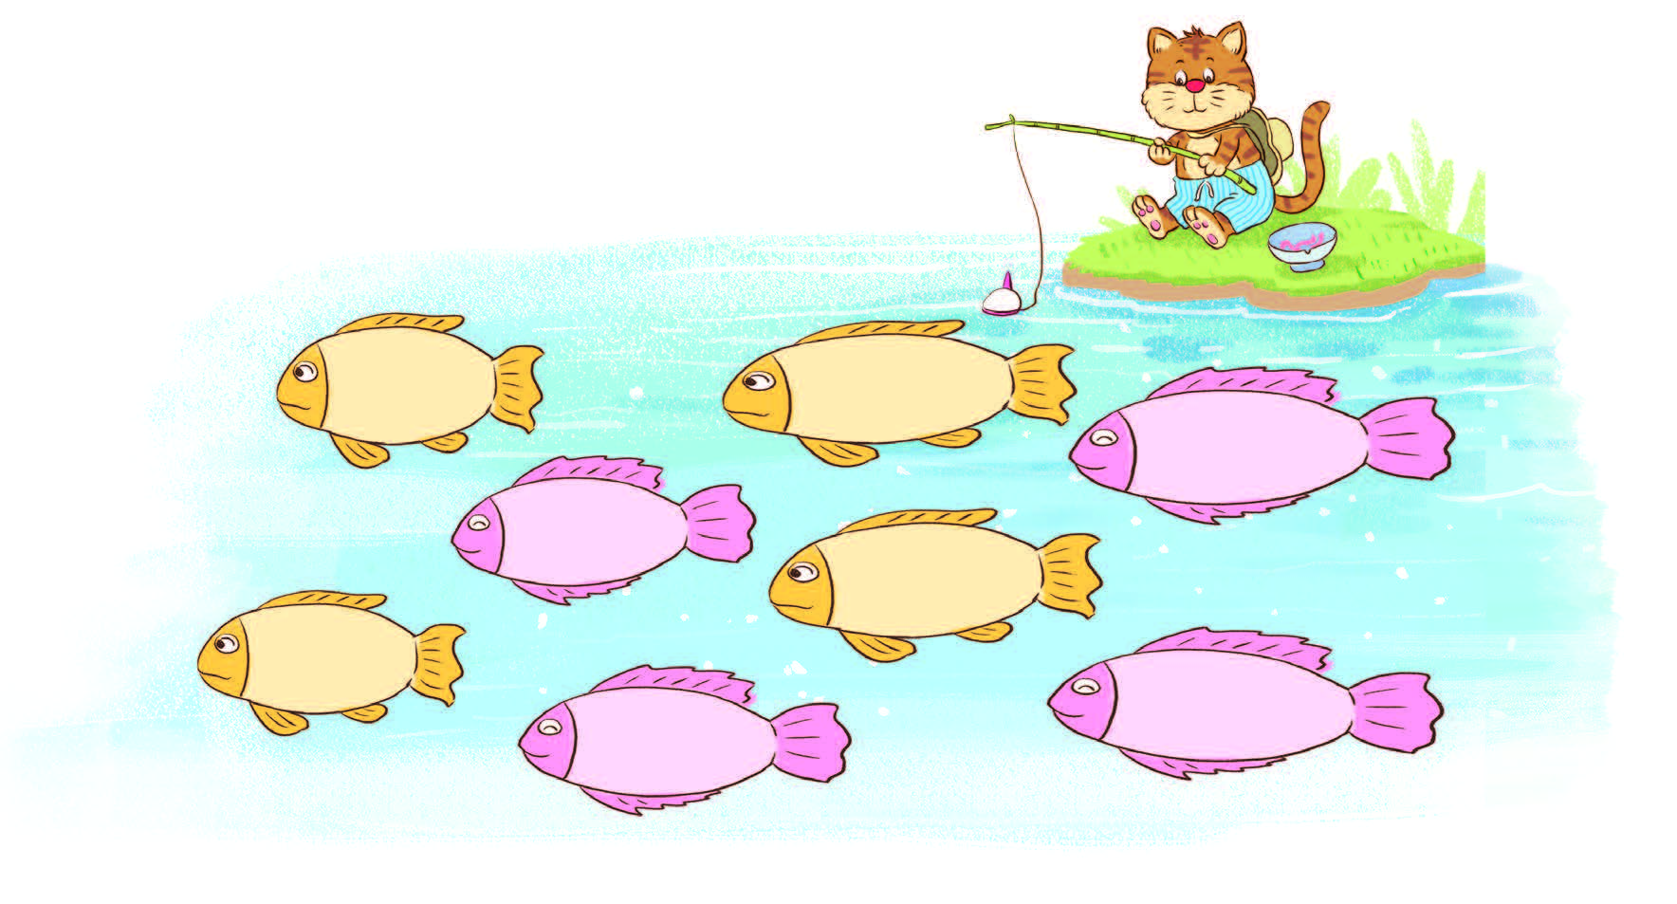
(1) Chơi trò chơi Câu cá: Chọn từ ngữ viết đúng ch, tr.
bút chì
bức chanh
cái chống
cuộn chỉ
bức tranh
bút trì
cái trống
cuộn trỉ
Chép ba từ ngữ tìm được vào vở.
Notes:
Khi trình chiếu, thầy/cô click vào từ ngữ để hiển thị đáp án.

Slide 13

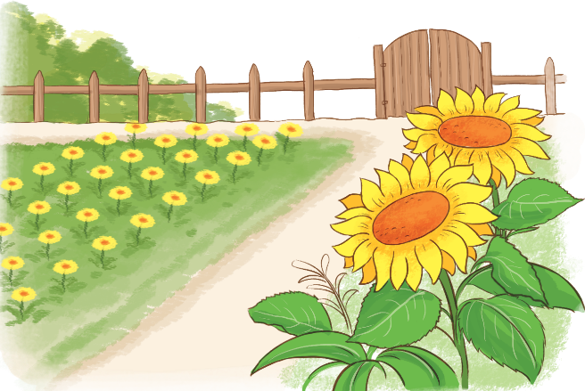
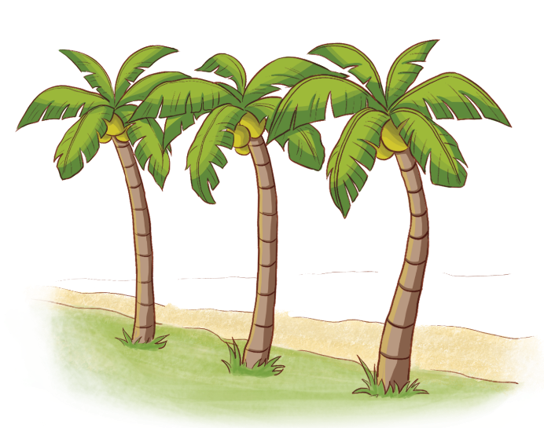

(2) Đặt tên cho tranh.
Vườn hoa cúc vàng.
Chùm vải chín đỏ.
Hàng dừa thẳng tắp
Bảy sắc cầu vồng.
Viết ba tên tìm được vào vở.

Slide 14

Nghe – nói
Nói một câu về cách giữ gìn đồ dùng học tập.
Em có quyển sách Tiếng Việt lớp 1. Khi em lấy sách ra em lật từng trang rất nhẹ nhàng, đọc xong em cất rất cẩn thận vào trong cặp.

Slide 15

Notes:
CHÂN THÀNH CẢM ƠN!

Slide 16
Thứ Ba, ngày 18 tháng 2 năm 2025
Tiếng Việt
Bài
22A
Con yêu mẹ (T 1+2)
Notes:
Bài giảng thiết kế bởi: Hương Thảo - tranthao121006@gmail.com

